Slide 1
+
목차
01
02
03
팀 소개
(아무나)
프로젝트 개요
(진영)
현실적 제한조건
(병대)
04
05
06
사용자 요구사항
(진영)
프로젝트 목적
(민우)
프로젝트 차별성
(병대)
07
08
09
설계 평가
(민우)
프로젝트 계획
(병대)
Q&A
02
제목을 입력해주세요

Slide 2
+
01
팀 소개
방구석 낭만
03
01 제목을 입력해주세요

Slide 3
+
02
프로젝트 개요
목차와 관련된 세부 내용을 입력해주세요
08
02 제목을 입력해주세요

Slide 4

+
프로젝트의 목적
01
02
레시피 공유 커뮤니티
칵테일 정보 제공
04

Slide 5
+
프로젝트의 주안점
01
02
다양한 칵테일을 합리적 기준에 따른분류, 사용자 편의성 증가
직관적인 인터페이스로 인한 가독성
03
커뮤니티 기능을 통한 사용자간의 소통
04

Slide 6
+
필요성 및 기대효과, 시장성
01
02
COVID-19로 인한 음주문화의 변화
언택트 플랫폼의 사용자 증가
02
04
칵테일 정보에 대한 부족
칵테일의 수요증가
04

Slide 7
+
03
현실적 제한조건
현실적 제한조건(관리적 제한, 시스템적 요구)을 고려하여
제품을 개발합니다.
03
01 제목을 입력해주세요

Slide 8

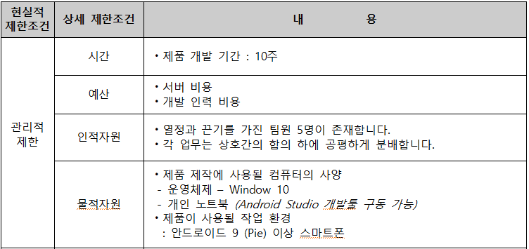



현실적 제한조건
+
관리적 제한
10주의 짧은 개발기간을 고려하여 핵심 기능 위주로 우선 개발, 간단한 이미지 사용으로 개발기간 절약
서버 비용 소요 예상됨.
개발 하는 동안 무료 서버 호스팅을 이용, 출시 전 비용을 분담하여 서버 구매 예정
5명의 개발 인력 고려, 업무를 효율적으로 분배 예정
예상치 못한 인적자원 공백 문제 대비 필요 (코로나19 등)
팀원 모두 개발 툴인 Android Studio를 구동 가능한 데스크탑 및 노트북을 보유중임.
Android 스마트폰을 보유하지 않아도 가상 디바이스를 통해 테스트 가능
< 관리적 제한 조건표 >
14
06 프로젝트 차별성

Slide 9


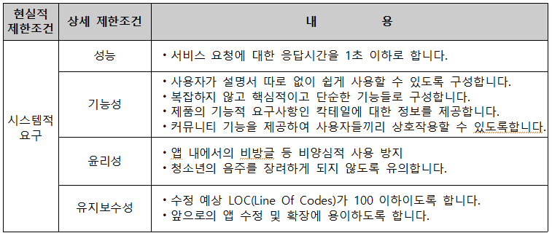


현실적 제한조건
+
시스템적 요구
화면 전환, 터치 응답시간 등 모든 서비스 요청에 대한 응답시간이 1초 이하가 되도록 개발합니다.
적절한 UI/UX 및 디자인 설계로 사용자가 별도의 사용 설명 없이도 제품을 사용할 수 있도록 개발
제품의 핵심 기능 요구사항인 커뮤니티 기능 및 칵테일 정보 제공을 목표로 개발
제품 내 커뮤니티에서 나타날 수 있는 악성유저에 대한 예방 및 처벌 대책 마련
청소년의 음주를 장려하지 않도록 앱 내 유의사항 기재 및 홍보매체 고려
구체적인 설계 및 협업 규칙 준수를 통해 수정 예상 LOC를 100 이하로 최소화 하는 것을 목표로 함
앞으로의 앱 수정 및 확장이 용이하도록 객체지향 개념 적극 활용 및 제품 내 다양한 디자인 요소는 가급적 통일 또는 표준화를 통해 재사용성 증대
< 시스템적 요구 조건표 >
14
06 프로젝트 차별성

Slide 10
+
04
사용자 요구사항
설문조사 결과를 분석하여
사용자의 요구사항을 파악합니다.
08
02 제목을 입력해주세요

Slide 11
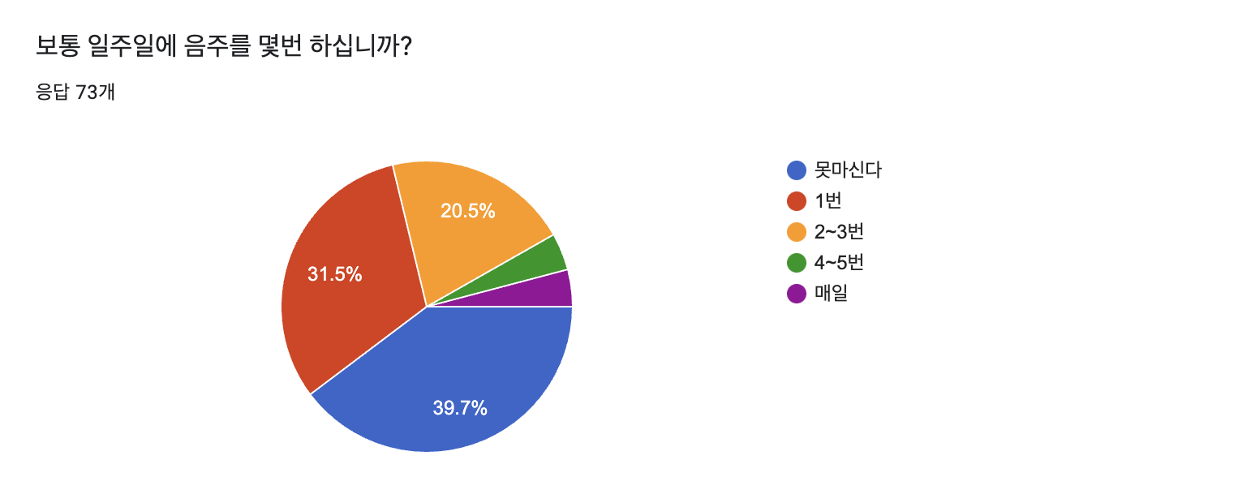
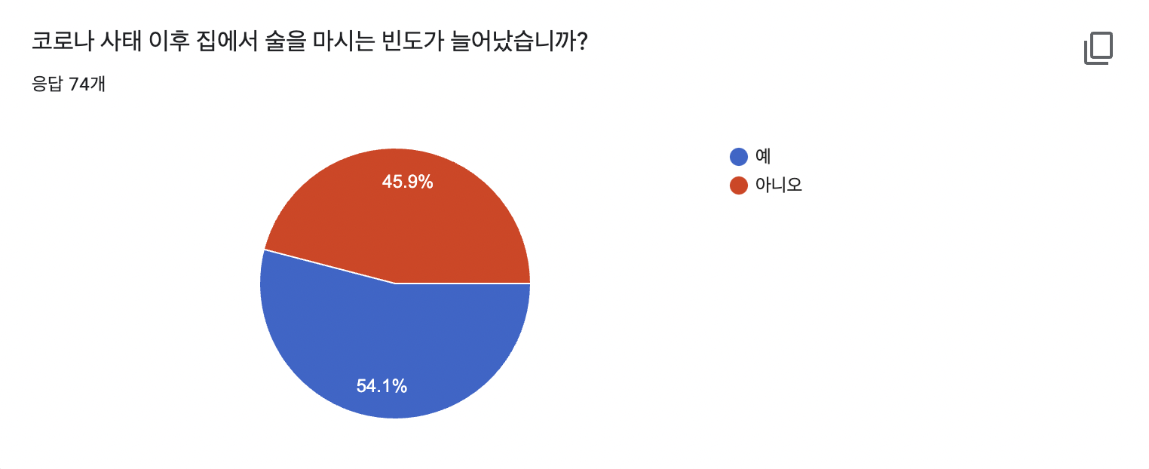
+
참여자의 음주습관과 코로나 이후의 음주문화 변화
73명중 54퍼센트가 집에서 술을 마시는 빈도가 늘었다고 대답
= 집술 문화가 늘었다고 볼 수 있음
04

Slide 12
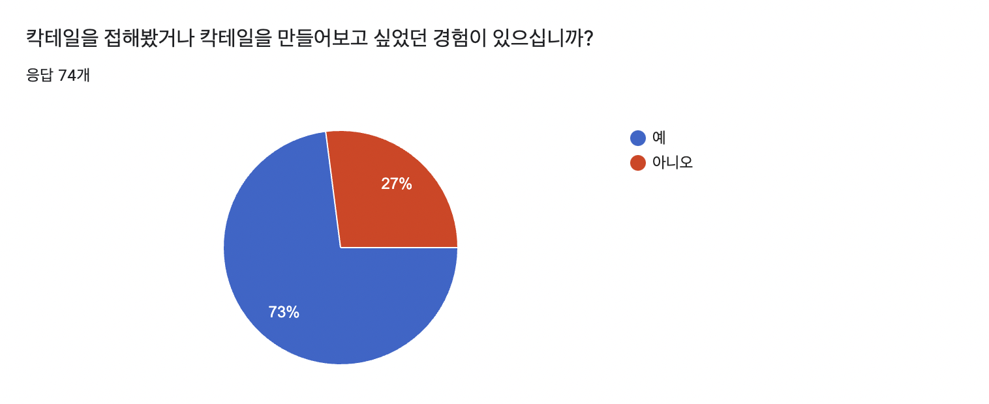
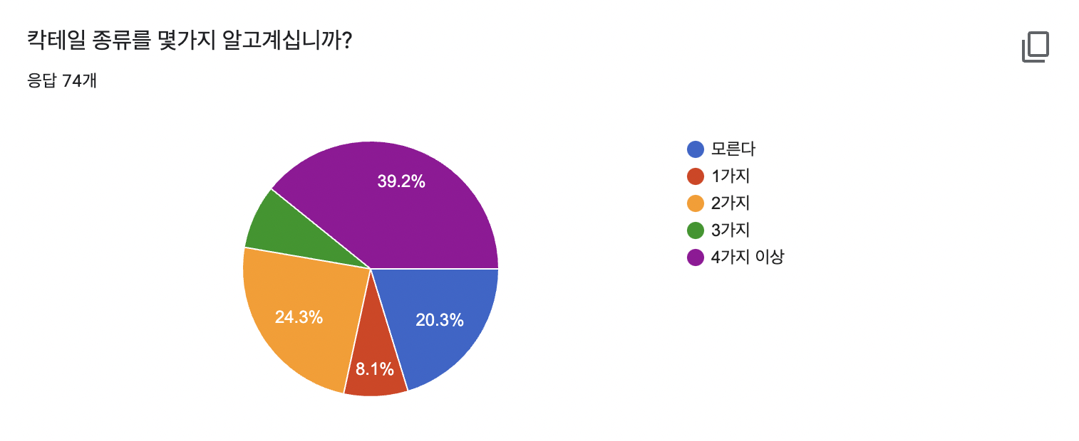
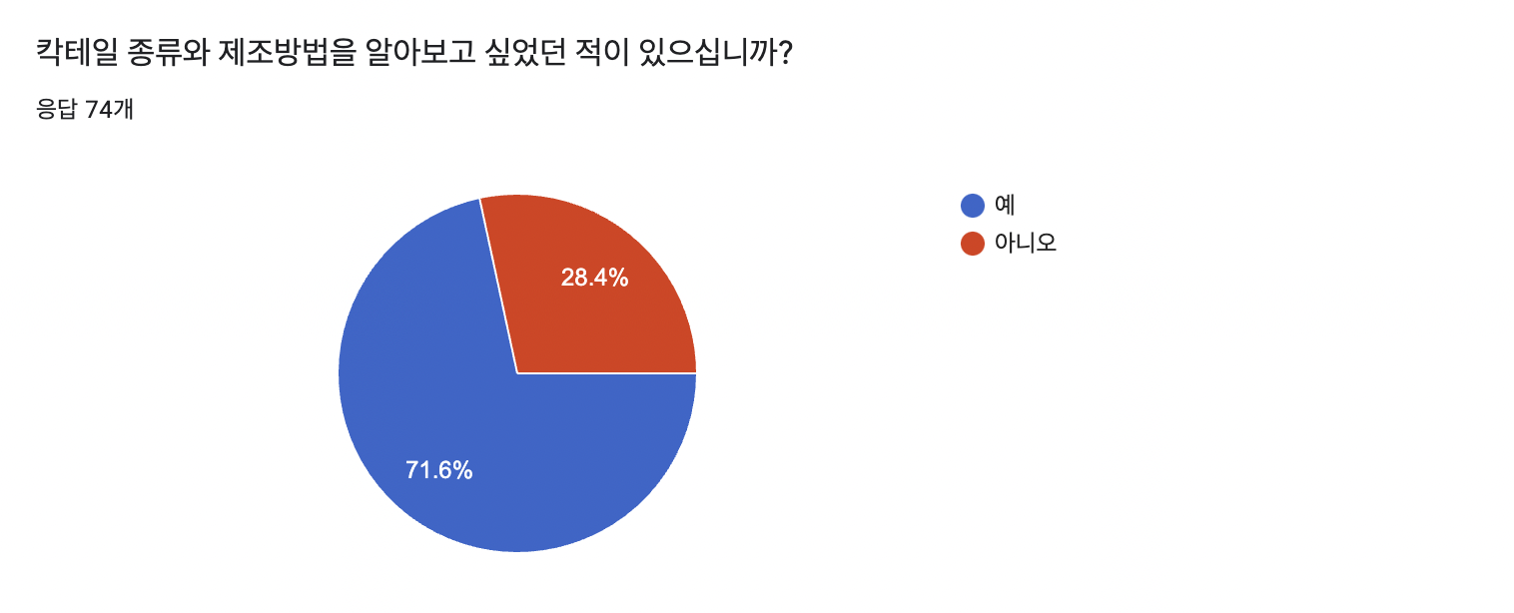
+
*칵테일의 대한 선호도와 지식
참여자 73%가 칵테일에 대한 경험이 있음, 참여자 71%가 칵테일 종류와 제조방법을 알아보고 싶었던적이 있음
= 칵테일 레시피에 대한 수요가 있다
04

Slide 13
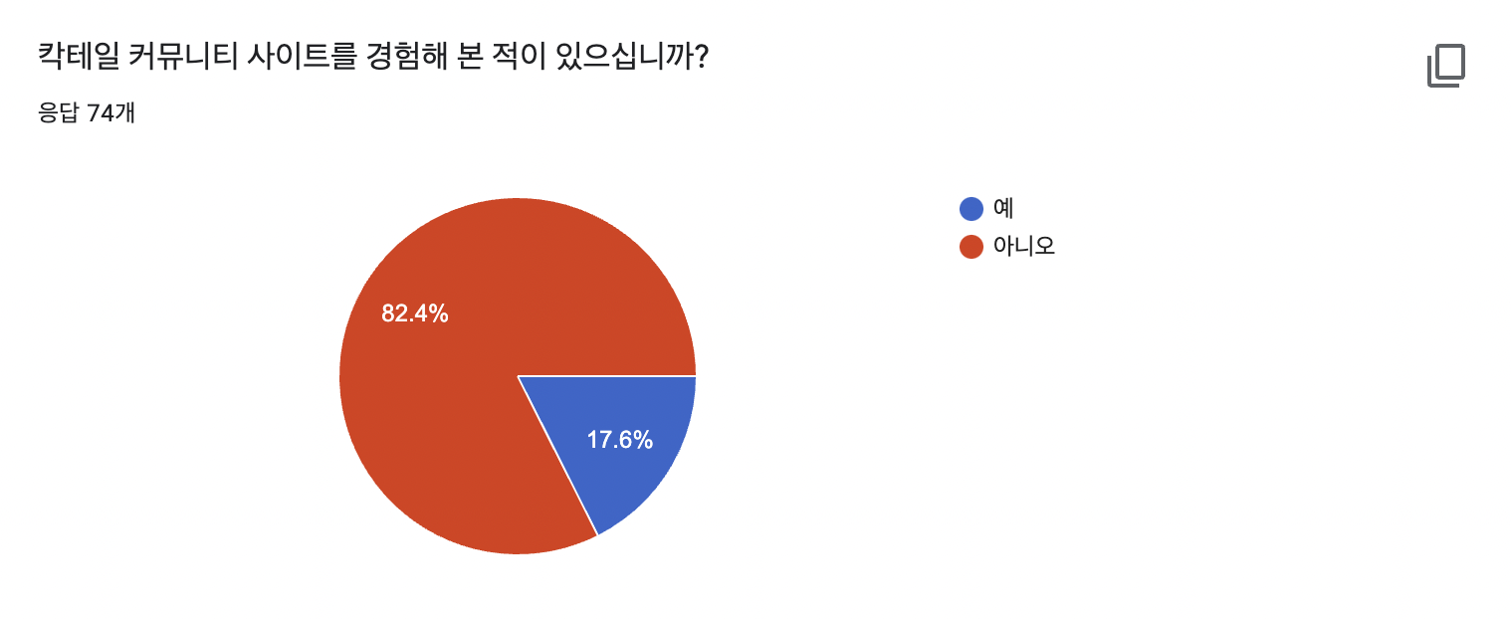

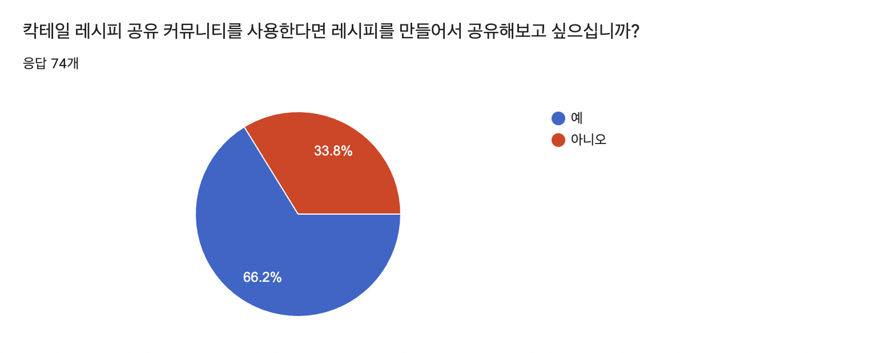
+
*칵테일 레시피 공유 커뮤니티 앱에 대한 수요
참여자중 82%가 칵테일 커뮤니티 사이트를 경험해 본 적이 이없다
= 정보를 접할 수 있는 기회가 적엇다
참여자중 75%가 칵테일 레시피 커뮤니티 앱이 있다면 사용할 것이라는 응답
= 시장성 충분
04

Slide 14
+
설문조사 결과분석
01
02
칵테일 레시피 수요가 높음
수요에 비해 공급이 적음
03
칵테일 레시피 커뮤니티 앱의 시장성이 높다고 판단
04

Slide 15
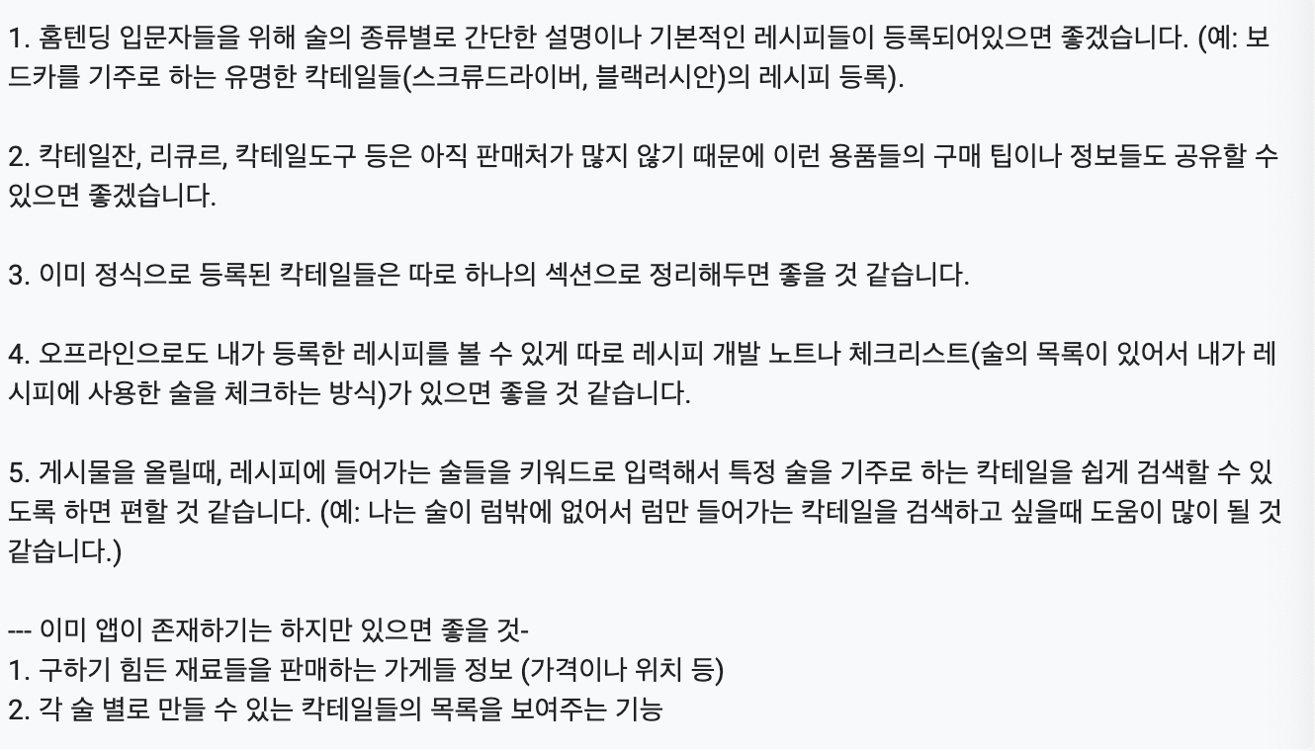
+
추가의견
* 한정된 자원으로 프로젝트 진행 중이기 때문에 내부회의 결과 프로젝트 확장할 때 추가 검토할 것들로 선정
이외에도 많은 의견이 있었다 칵테일 제조 원데이 클래스 만들기 등등..
자유게시판 기능을 이용해 유저들끼리 자연스럽게 필요한 기능들을 생성할 수 있을것으로 예상
(발표할땐 지우기)
05

Slide 16
+
05
프로젝트 목적
목차와 관련된 세부 내용을 입력해주세요
03
01 제목을 입력해주세요

Slide 17
프로젝트 목적
+
칵테일에 대한 충분한 정보를 제공해야 하며, 사용자의 기호에 따라 정보를 정렬하여 제공하여야 한다.
칵테일에 대한 기본적인 상식 제공
보편적인 칵테일 레시피를 20~40여가지 제공
15
03 현실적 제한조건

Slide 18
+
06
프로젝트 차별성
프로젝트 관련 시장조사를 통해
제안 프로젝트의 차별성을 분석합니다.
08
02 제목을 입력해주세요

Slide 19

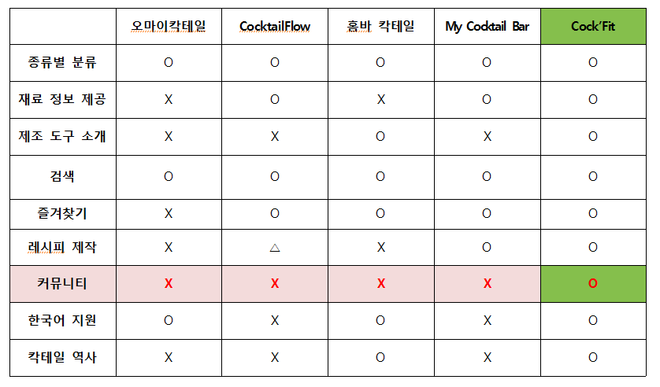

프로젝트 차별성
+
관련제품 조사 및 차별성 분석
Cock’Fit
나만의 레시피를 공유하고
각종 의견 소통 및 질의응답이 가능한
커뮤니티 기능을 지원합니다!
< 타 어플과의 차별성 분석표 >
14
06 프로젝트 차별성

Slide 20
+
07
설계 평가
목차와 관련된 세부 내용을 입력해주세요
08
02 제목을 입력해주세요

Slide 21

+
시작품 설계 및 제작시험법
01
02
03
아이디어 선정
플랫폼 선정
제작시험법
04

Slide 22

+
아이디어 선정
* 각 아이디어 대한 소개
펀딩
칵테일 레시피 공유
LMS
04

Slide 23
+
* 가중치 표 설명
아이디어 선정
아이디어 기준 | LMS | 칵테일 | 펀딩
구현 가능성 | 낮음 | 높음 | 낮음
정보 제공성 | 높음 | 높음 | 높음
실용성 | 높음 | 높음 | 높음
흥미도 | 보통 | 높음 | 보통
04

Slide 24
+
아이디어 선정
칵테일 레시피 공유 커뮤니티 어플
Cock’fit
선정!
04

Slide 25



+
플랫폼 선정
* 플랫폼 소개
04

Slide 26
+
* 기준 설명
플랫폼 선정
개발의 난이도
구현성
시장 규모 정도
사람들의 사용정도
시장성
실용성
04

Slide 27
+
플랫폼 선정
판정기준 개발환경 및 플랫폼 | 구현성 | 시장성 | 실용성 | 총점 (100) | 최종순위
 | 40 | 30 | 30
JAVA(윈도우 Swing) | 10 | 5 | 5 | 70 | 3
Android (안드로이드 휴대폰) | 8 | 10 | 10 | 92 | 1
Swift(iPhone) | 6 | 10 | 10 | 84 | 2
04

Slide 28
+
플랫폼 선정
Android Studio
선정!
04

Slide 29
+
사용자 평가
평가항목 | 내용
편의성 | - 칵테일 정보를 쉽게 찾아볼 수 있는가? - 커뮤니티 이용을 쉽게 할 수 있는가?
정확성 | - 칵테일 레시피 정보가 정확한가? - 칵테일 제조 도구와 재료에 대한 설명이 정확한가?
유용성 | - 제공된 칵테일 레시피가 칵테일 제조에 유용했는가?
경제성 | - 원하는 칵테일을 사지 않고 집에서 제조할 수 있는가?
04

Slide 30
+
자체 평가
평가항목 | 내 용
안정성 | - 칵테일 정보가 정상적으로 데이터베이스화 되는가? - 설계된 데이터베이스가 충돌하지 않고 잘 작동하는가?
UI | - 한눈에 알아볼 수 있는 구조인가?
윤리성 | - 신체에 안좋은 영향을 끼치는 레시피 공유를 막을 수 있는가? - 커뮤니티 기능을 악의적으로 사용하는 사용자를 막을 수 있는가?
보안성 | - 사용자의 개인 정보가 안전하게 관리되고 있는가?
04

Slide 31
+
08
프로젝트 계획
08
02 제목을 입력해주세요

Slide 32
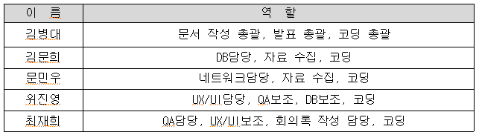




프로젝트 계획
+
역할 요약 및 담당 기준
업무분담
개발
Android Studio 툴과 Java 언어를 사용하여
앱 개발을 합니다. 팀원 5명 모두가 협업합니다.
DB
회원 및 커뮤니티 등을 위한 전체적인 DB 구조를
설계하고 구축합니다.
데이터베이스 강의를 수강했거나,
관련 경험이 있는 인원이 담당합니다.
UX/UI
앱 내의 각종 디자인 요소들을 심플하고 사용자
중심적으로 설계합니다.
세심하고 공감능력이 좋은 인원이 담당합니다.
QA
각 팀원의 경험과 능력을 반영하여
업무를 효율적이며 합리적으로 분담!
앱의 전반적인 품질에 하자가 없는지 테스트 합니다.
꼼꼼하며 빈틈이 없는 성격의 인원이 담당합니다.
문서작성
각종 보고서 및 회의록을 작성합니다.
오피스 프로그램을 잘 다루고, 타이핑이 빠른 인원이 담당합니다.
14
06 프로젝트 차별성

Slide 33
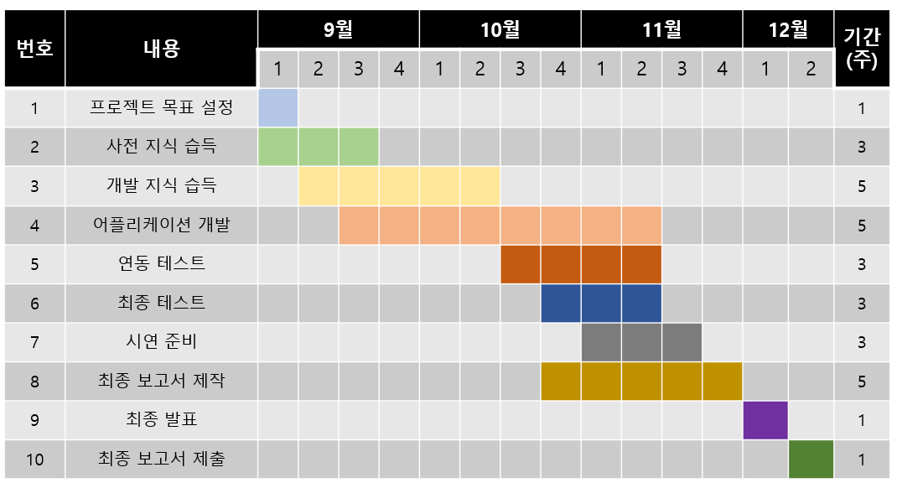
프로젝트 계획
+
일정 Gantt Chart
14
06 프로젝트 차별성

Slide 34
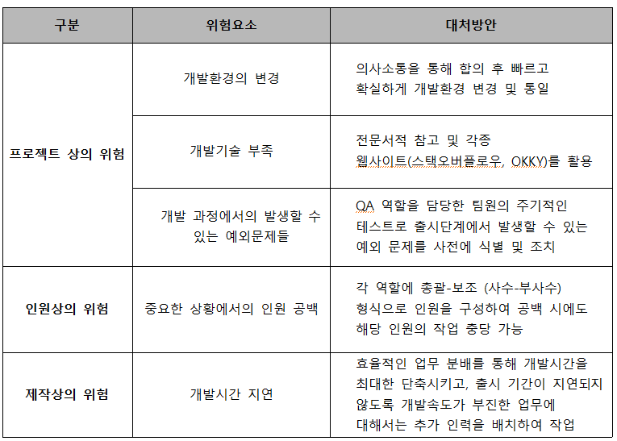
프로젝트 계획
+
위험요소 대처 방안
14
06 프로젝트 차별성

Slide 35
+
제목을
입력해주세요
97
%
부제목을 입력해주세요
34
%
우측 그래프와 관련된 세부사항을 입력해주세요. 이 폰트는 에스코어드림4 입니다. 폰트 크기는 19pt 이고, 자간은0, 행간은 25, 장평은 100% 입니다.
키워드
입력
키워드
입력
키워드
입력
키워드
입력
키워드
입력
15
03 제목을 입력해주세요

Slide 36




+
제목을 입력해주세요
부제목을 입력해주세요
키워드
입력
키워드
입력
표와 관련된 핵심 문장을
입력해주세요.
키워드
입력
키워드
입력
핵심 키워드
입력
표와 관련된
핵심 문장을 입력해주세요
표와 관련된 핵심 문장을
입력해주세요.
16
03 제목을 입력해주세요

Slide 37
+
제목을 입력해주세요
부제목을 입력해주세요
01
02
키워드 입력
키워드 입력
키워드와 관련된 세부내용을 입력해주세요. 두줄정도 입력해주시면 보기 좋은 레이아웃이 됩니다.
키워드와 관련된 세부내용을 입력해주세요. 두줄정도 입력해주시면 보기 좋은 레이아웃이 됩니다.
03
04
키워드 입력
키워드 입력
키워드와 관련된 세부내용을 입력해주세요. 두줄정도 입력해주시면 보기 좋은 레이아웃이 됩니다.
키워드와 관련된 세부내용을 입력해주세요. 두줄정도 입력해주시면 보기 좋은 레이아웃이 됩니다.
17
03 제목을 입력해주세요

Slide 38
과목명을 입력해주세요
120130 최한규
2039 / 01 / 14
+
발표를 들어주셔서
감사합니다 :)
18
제목을 입력해주세요

